Slide 1
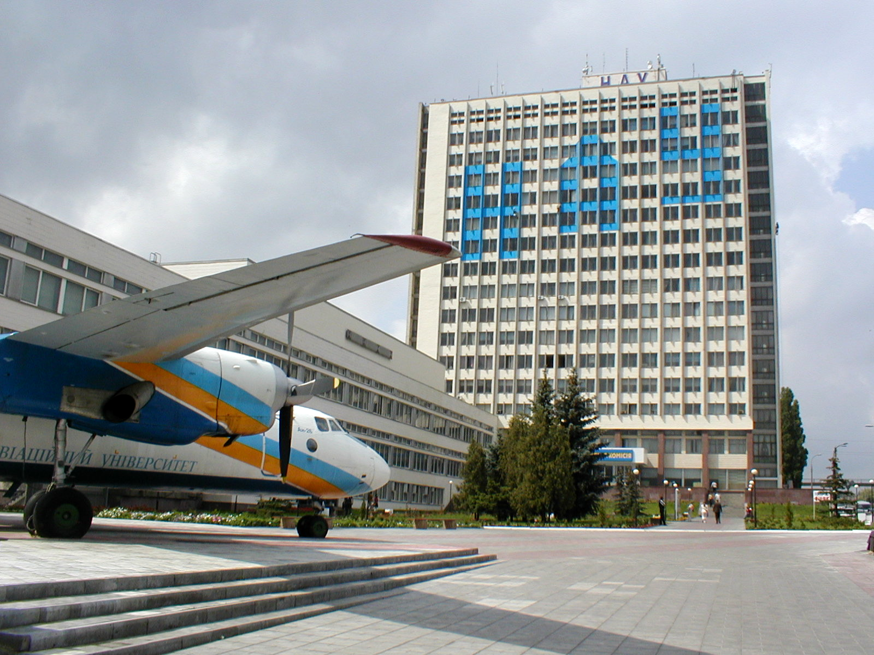
НАЦІОНАЛЬНИЙ АВІАЦІЙНИЙ УНІВЕРСИТЕТ
.
Актуальні питання розвитку сталого маркетингу для малих підприємств
Колесник Максим Віталійович
Доцент кафедри МЗЕДП
Кафедри маркетингу
Чернишова Тая Валеріївна
Здобувач третього (освітньо-наукового) рівня вищої освіти
Кафедри маркетингу

Slide 2
ФЕНОМЕН ПОНЯТТЯ “СТАЛИЙ РОЗВИТОК” Автором поняття “сталий розвитокˮ в сучасному розумінні є прем’єр-міністр Норвегії Гру Харлем Брундланд, яка вперше сформулювала його у 1987 р. у звіті Міжнародної комісії з навколишнього середовища і розвитку “Наше спільне майбутнє“. Відповідно до її визначення, сталим є такий розвиток, що задовольняє потреби сучасності, але не ставить під загрозу здатність майбутніх поколінь задовольнити свої власні потреби. При цьому сталий розвиток являє собою не законсервований стан гармонії, а динамічний процес змін, у якому масштаби експлуатації ресурсів, напрям капіталовкладень, орієнтація технічного розвитку та інституційні зміни узгоджуються із нинішніми і майбутніми потребами. Варто зазначити, що за визначенням ООН, поняття розвитку не тотожне простому зростанню, а передбачає насамперед вдосконалення та всебічні якісні зміни. Щодо аналізу категорії “сталістьˮ, то на побутовому рівні сприйняття цього поняття видається за своїм змістом тотожним непорушності, але з наукової точки зору, сталість ОЗНАЧАЄ СПРОМОЖНІСТЬ ЗБЕРІГАТИ ЦІЛІСНІСТЬ І ЖИТТЄЗДАТНІСТЬ ЯК В ПЕВНИЙ МОМЕНТ ЧАСУ, ТАК І В ДИНАМІЦІ. Водночас, слід вказати на співвідношення між поняттями розвитку та руху, оскільки сукупність змін суб’єкта породжує його певний рух. РУХ Є БІЛЬШ ШИРОКИМ ПОНЯТТЯМ, ЩО ОХОПЛЮЄ ПОНЯТТЯ РОЗВИТКУ. У той же час будь-який розвиток є рухом, оскільки він представлений змінами, тобто рухом суб’єкту у характеристичному смислі, але не будь-який рух є розвитком, адже НЕ ВСІ ЗМІНИ ПРИЗВОДЯТЬ ДО ЯКІСНОГО УДОСКОНАЛЕННЯ СТАНУ СИСТЕМИ АБО ПОЯВИ ПРИНЦИПОВО НОВИХ ФОРМ Sustainable development /Сталий розвиток /- у формулюванні ООН - розвиток суспільства, що дозволяє задовольняти потреби нинішніх поколінь, не наносячи при цьому збитку можливостям майбутнім поколінням для задоволення їхніх власних потреб.
.

Slide 3
Проведений аналіз показує наявність таких проблем у сфері практичної реалізації засад сталого розвитку: - на сьогоднішній день в України реалізація концепції сталого розвитку в західноєвропейському та північноамериканському форматах ще не набула відчутного поширення, що, насамперед, пояснюється фінансовою неспроможністю українських суб’єктів господарювання забезпечити реалізацію стратегічних проектів у соціальній та екологічній сферах, а також відсутністю достатньої інформаційної підтримки даного процесу з боку держави й вітчизняних неурядових організацій; - на відміну від закордонної практики, у нашій країні поки що відсутні корпоративні стандарти, принципи, оцінні критерії реалізації концепції сталого розвитку; відсутній фондовий індекс, розроблений на засадах триєдиної концепції сталого розвитку; - публікації щодо впровадження практик сталого розвитку на конкретних українських прикладах практично не зустрічаються у загальному обсязі публікацій з питань сталого розвитку Джерело: А. П. Лелеченко ФЕНОМЕН ПОНЯТТЯ “СТАЛИЙ РОЗВИТОК”. Державне управління: удосконалення та розвиток № 12, 2017
.

Slide 4
Малі та середні підприємства є «хребтом» розвинених економік. Наприклад, в ЄС МСП становлять 99% усіх підприємств та забезпечують 65 млн людей робочими місцями (наприклад, в німецьких МСП працює 68,3% всіх працівників цієї країни). Від них також виходить основний імпульс в ринковій економіці у зв'язку зі своїми інноваційними прагненнями. Українське законодавство визначає розподіл в п. 3 ст. 55 Господарського кодексу України Суб'єктами малого підприємництва є: фізичні особи, зареєстровані в установленому законом порядку як фізичні особи — підприємці, у яких середня кількість працівників за звітний період (календарний рік) не перевищує 50 осіб та річний дохід від будь-якої діяльності не перевищує суму, еквівалентну 10 мільйонам євро, визначену за середньорічним курсом Національного банку України; юридичні особи — суб'єкти господарювання будь-якої організаційно-правової форми та форми власності, у яких середня кількість працівників за звітний період (календарний рік) не перевищує 50 осіб та річний дохід від будь-якої діяльності не перевищує суму, еквівалентну 10 мільйонам євро, визначену за середньорічним курсом Національного банку України. Середніми є підприємства, які не відповідають критеріям для малих підприємств та показники яких на дату складання річної фінансової звітності за рік, що передує звітному, відповідають щонайменше двом з таких критеріїв:балансова вартість активів — до 20 мільйонів. євро включно; чистий дохід від реалізації продукції (товарів, робіт, послуг) — до 40 мільйонів євро включно; середня кількість працівників — до 250 осіб включно.

Slide 5
На мікрорівні реалізація принципів сталого розвитку означає підтримку успіху компанії до її довгострокового, сталого розвитку, що є результатом включення в її діяльність трьох вимірів: економічного, екологічного та соціального. І тут слід підкреслити особливу роль маркетингу, який розглядається як концепція, включена в сталий розвиток, і діяльність, яка його підтримує. СТАЛИЙ ПРОДУКТ (послуга) визначається як пропозиція, що задовольняє потреби споживача, одночасно сприяючи реалізації екологічних та соціальних цілей протягом усього життєвого циклу продукту. Сталий продукт повинен характеризуватися кількома ключовими характеристиками: - дозволяють задовольнити потреби клієнтів, - довговічність продукту - стійкий продукт повинен дозволяти задовольняти потреби клієнта в довгостроковій перспективі, - подвійна природа сталих пропозицій, тобто реалізація соціальних та екологічних аспектів. На відміну від звичних, сталі продукти мають фокусуватися на соціальних та екологічних аспектах, - широке розуміння життєвого циклу продукту - від етапу закупівлі сировини, транспортування та виробництва до використання та після використання, - постійне вдосконалення продуктів - сталі продукти та послуги не є абсолютними показниками, а залежать від стану знань, новітніх технологій та суспільних прагнень, які змінюються з часом. Звідси випливає необхідність постійного вдосконалення пропозицій відповідно до мінливих потреб клієнтів, а також мінливого соціального та екологічного середовища, - з огляду на значні покращення - стійкі продукти мають зробити гідний внесок у вирішення соціально-екологічних проблем як для цільової групи, так і для суспільства, - прозорість, причому не тільки з точки зору рівня оцінки якості послуг або продуктивності продукту, але й процесу виробництва (включаючи тип джерел та їх походження). Поняття сталого продукту включає всі аспекти життєвого циклу продукту
.

Slide 6
ВІДПОВІДАЛЬНА КОМУНІКАЦІЯ. Щодо іншого традиційного інструменту маркетинг-міксу - просування - слід підкреслити, що його основна мета полягає у створенні довіри до компанії як до суб'єкта, що реалізує маркетингову стратегію у сталий спосіб. При цьому спосіб його застосування повинен забезпечувати відкриту, прозору, інтерактивну та цілісну комунікацію між компанією та її клієнтами. При цьому спосіб його застосування повинен забезпечувати відкриту, прозору, інтерактивну та цілісну комунікацію між компанією та її клієнтами. Безперечно, реалізація цього завдання викликає багато суперечностей. Від просування, включаючи рекламу, персональний продаж, стимулювання збуту та PR, очікується збільшення попиту. Зосередження на цьому завданні призводить до заохочення споживачів до додаткових покупок навіть у ситуації, коли продукція є непотрібною і навіть може бути шкідливою в довгостроковій перспективі. Однак у концепції сталого маркетингу процес обміну інформацією має зовсім інший характер. Він ґрунтується на інтерактивному діалозі, що відповідає реальним потребам та очікуванням споживача. У рекламних кампаніях компанії, що працюють у сталому розвитку, безумовно, заохочуватимуть купувати їхні пропозиції, але водночас підкреслюватимуть особливості продуктів і брендів, які відповідають соціально-екологічним вимогам. При обговоренні типу медіа, що використовуються компанією для надання контенту, увага звертається, серед іншого, на тип використовуваного обладнання, загальну економічну, соціальну та екологічну вартість виробництва, інфраструктуру для експлуатації та витрати на утилізацію (наприклад, старих, невикористаних листівок). КАНАЛИ ЗБУТУ мають бути сформовані відповідно змісту цілей SDG. ЦІНА має бути справедлива. Важливим інструментом сталого маркетингу є ПЕРСОНАЛ ОРГАНІЗАЦІЇ, який у сучасній концепції менеджменту визнається одним із найцінніших активів організації. Працівники є невід'ємною частиною стратегії сталого маркетингу, оскільки вони безпосередньо реалізують її основу і, таким чином, визначають ефективність у досягненні її цілей.
.

Slide 7
Головна порада з реструктуризації: «Завжди враховуйте і дотримуйтесь правила С. Л. Оптнера*, коли ми проводимо реорганізацію системи: опишіть основні функції; видаліть все, що погіршує їх [основних функцій] виконання; додайте функції, які покращують якість і роботу головних функцій». *S. L. Optner. Системний аналіз для вирішення бізнесових та промислових проблем Main memo : "always consider and follow rule of S. L. Optner*, when we do a system reorganizations: 1) describe the main functions; 2) remove everything that impairs them [ the main functions] performance; 3) add functions that improve the quality and the operation of the main functions." *S. L. Optner. System Analysis for Business and Industrial Problem Solving
.

Slide 8
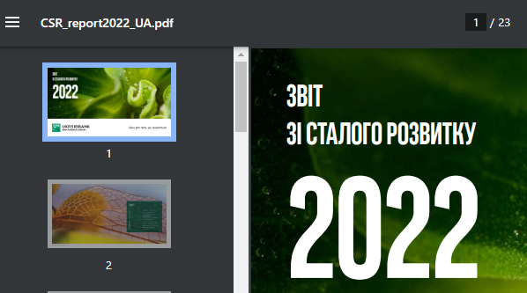
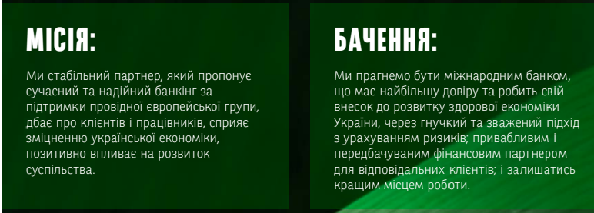
URL: https://ukrsibbank.com/
.

Slide 9
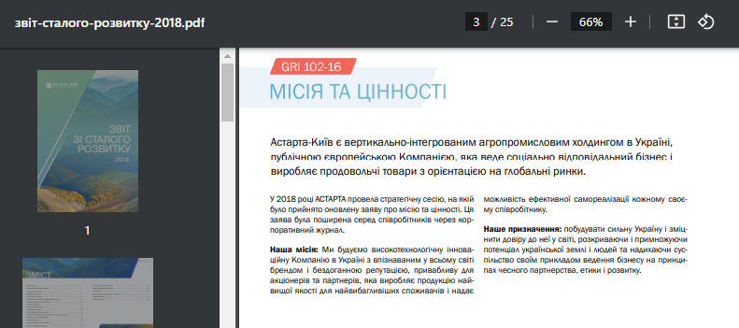
Астарта/ Astarta Holding N.V. / – вертикально інтегрований агропромисловий холдинг в Україні, публічна європейська компанія, яка веде соціально-відповідальний бізнес і виробляє продовольчі товари з орієнтацією на глобальні ринки. URL: https://astartaholding.com/about/ | Беручи активну участь у формуванні нашого бізнес-середовища і суспільства в цілому, ми: керуємось принципами сталого розвитку; підтримуємо державно-приватне партнерство; розвиваємо співпрацю з галузевими і професійними асоціаціями, профспілками та місцевими органами влади; сприяємо розвитку професійної освіти та прикладних наукових досліджень у країні.
.

Slide 10
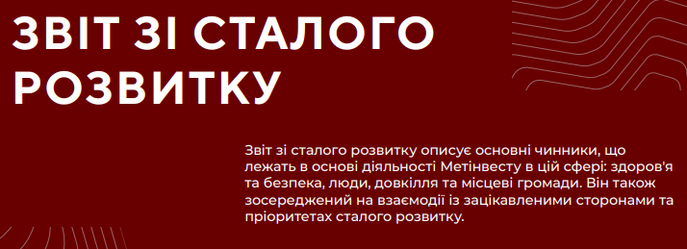
URL: https://metinvestholding.com/ar2021/pdf/download_center/II.%20Sustainability%20report_UA.pdf
.

Slide 11
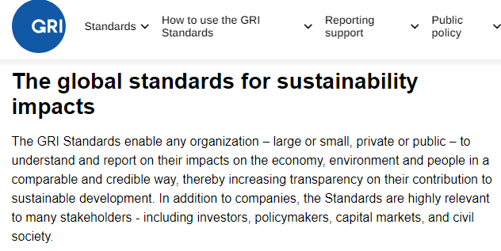
Глобальні стандарти впливу на сталий розвиток Стандарти GRI дають змогу будь-якій організації - великій чи малій, приватній чи державній - розуміти та звітувати про свій вплив на економіку, довкілля та людей у співставний і достовірний спосіб, підвищуючи таким чином прозорість свого внеску у сталий розвиток. Окрім компаній, Стандарти мають велике значення для багатьох зацікавлених сторін, включаючи інвесторів, політиків, ринки капіталу та громадянське суспільство. URl: https://www.globalreporting.org/standards/
.

Slide 12
Понад 15 років ми впроваджуємо та розвиваємо корпоративну соціальну відповідальність в Україні. CSR Ukraine є національним партнером СSR Europe (Брюссель, Бельгія), та World Business Council on Sustainable Development (Женева, Швейцарія).
URL https://csr-ukraine.org/
Про Мережу
Всеукраїнська Мережа Доброчесності і Комплаєнсу була створена у 2017 році за підтримки Ради бізнес-омбудсмена, ОЕСР та ЄБРР. Метою створення спільноти UNIC є популяризація доброчесного ведення бізнесу задля вдосконалення бізнес-середовища України. Спільнота практиків в різних сферах комплаєнсу та ESG для обміну глобальними викликами, знаннями, інструментами для вирішення нових проблем з недоброчесним бізнесом
URL: https://unic.org.ua/

Slide 13
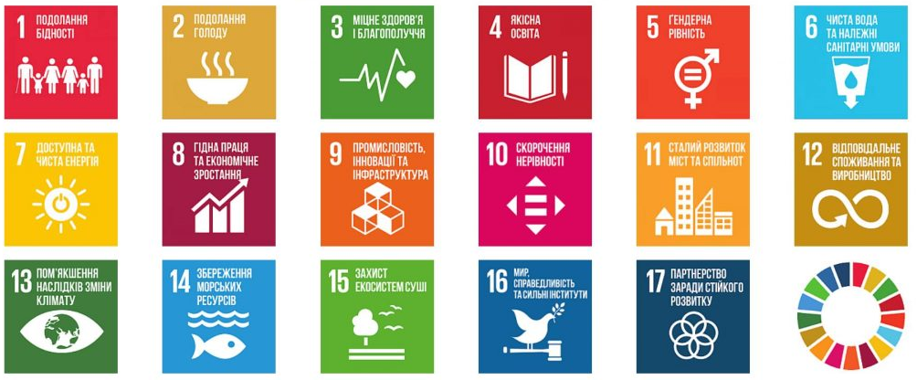
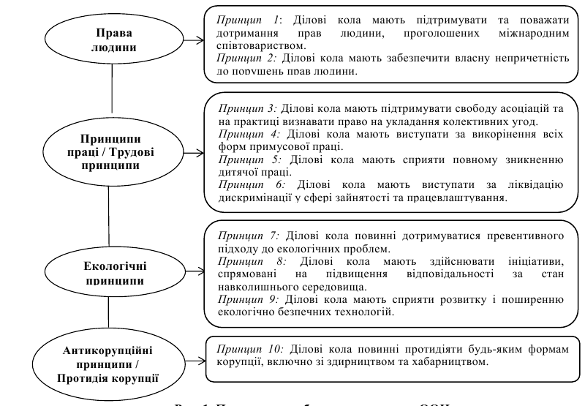
URL: https://globalcompact.org.ua/desjat-principiv-gd-oon/

Slide 14
Окрім 10 напрямків (принципів КСВ) є виокремлюють три сфери корпоративної соціальної відповідальності: ВНУТРІШНЯ ЗОНА ВІДПОВІДАЛЬНОСТІ. Включає всі внутрішні процеси, які впливають на етичний напрям корпоративної стратегії. СЕРЕДНЯ ЗОНА ВІДПОВІДАЛЬНОСТІ. Включає всі сфери, які є загальновизнаними та мають прямий вплив на довкілля, людей і суспільство залучених в бізнес-процес підприємства. Ця зона в сфері інтересів стейкхолдерів. ЗОВНІШНЯ ЗОНА ВІДПОВІДАЛЬНОСТІ. У рамках своєї корпоративної соціальної відповідальності багато організацій не лише зосереджуються на внутрішніх процесах, але й беруть на себе соціальну відповідальність за межами своєї діяльності. Цю сферу часто ототожнюють із терміном «корпоративне громадянство». Це включає в себе благодійну діяльність (зазвичай соціальні зобов'язання у формі пожертвувань, спонсорства або соціальної діяльності).
.

Slide 15
Таким чином, можна констатувати в сталому розвитку завдання, які вирішують наступні рівні ідейної, практичної та науково-методологічногорівня знань : КОНЦЕПТУАЛЬНИЙ БАЗИС ЕКОНОМІЧНОЇ СИСТЕМИ Цілі сталого розвитку (ЦСР або SDG) - охоплюють широкий спектр економічних, соціальних та екологічних проблем на глобальному рівні. SDG - це 17 глобальних цілей, ухвалених ООН 2015 року для досягнення кращого майбутнього для всіх. ЦІЛЬОВА НАСТАНОВА – збереження ресурсів для наступних поколінь (зелена економіка) ПРИКЛАДНИЙ РІВЕНЬ СТАЛОГО РОЗВИТКУ КСВ стосується насамперед діяльності окремих компаній та їхнього впливу на суспільство і навколишнє середовище. ТЕОРІЯ СТЕЙКХОЛДЕРІВ напрям у менеджменті, що формує стратегію розвитку фірми з погляду врахування інтересів стейкхолдерів (зацікавлених сторін). ЦІЛЬОВА НАСТАНОВА – нівелювання супротиву середовища (внутрішнього зовнішнього) СТАЛИЙ РОЗВИТОК ЯК КРИТЕРІЙ ЗАЛУЧЕННЯ РЕСУРСІВ ДЛЯ РОЗВИТКУ ЦІЛЬОВА НАСТАНОВА - система критеріїв ESG (екологічних, соціальних і принципів корпоративного управління), які враховуються під час оцінювання компаній інвесторами та рейтинговими агентствами
.

Slide 16
Маркетинг-мікс - це набір контрольованих змінних, які фірма може використовувати для впливу на реакцію покупця»
Філіп Котлер
.
Варіації визначень компонентів маркетингового комплексу:
Набір контрольованих змінних
Елементи маркетингу
Сфера прийняття рішень з маркетингу
Підфункції
тощо

Slide 17
Маркетинговий комплекс cоціально-відповідального маркетингу
(автор Гладка Вікторія Олександрівна)
Елементи класичної класифікації маркетингу- мікс | Елементи альтернативних класифікацій маркетингу-мікс | Окремі напрямки реалізації соціально- відповідальних підходів у маркетингу
Продукт (product) | Упакування (рackage) | побудова системи R&D на засадах відповідальності перед споживачами і довкіллям; відмова від використання у виробництві екологічно шкідливих елементів; скорочення або відмова від використання непридатних до вторинного використання пакувальних матеріалів
Ціноутворення (price) |  | справедливе по відношенню до партнерів і споживачів цін, націнок, знижок і т. і.
Вибір каналів збуту, місць продажу (place) | Процес продажу, обслуговування (рrocess of sales) | програма співпраці із дистриб‘юторами щодо спільного дотримання принципів соціальної відповідальності; перехід до безпечних технологій транспортування і збуту продукції; - співпраця із місцями продажу для організації якнайкращого обслуговування клієнтів
 | Фізичні умови, створені продавцем для підвищення ефективності продажів (physical premises)
Просування продукту на ринку (promotion) | Акт придбання продукту, передумови до його здійснення, а також наслідки цього рішення (purchase) Зв‘язки із громадськістю і пабліситі (PR, publicity) | надання повної і об‘єктивної інформації на упаковці товару і у товаросупровідних документах; етична кампанія з реклами, PR і пабліситі; фахове консультування споживачів щодо особливостей продукції

Slide 18
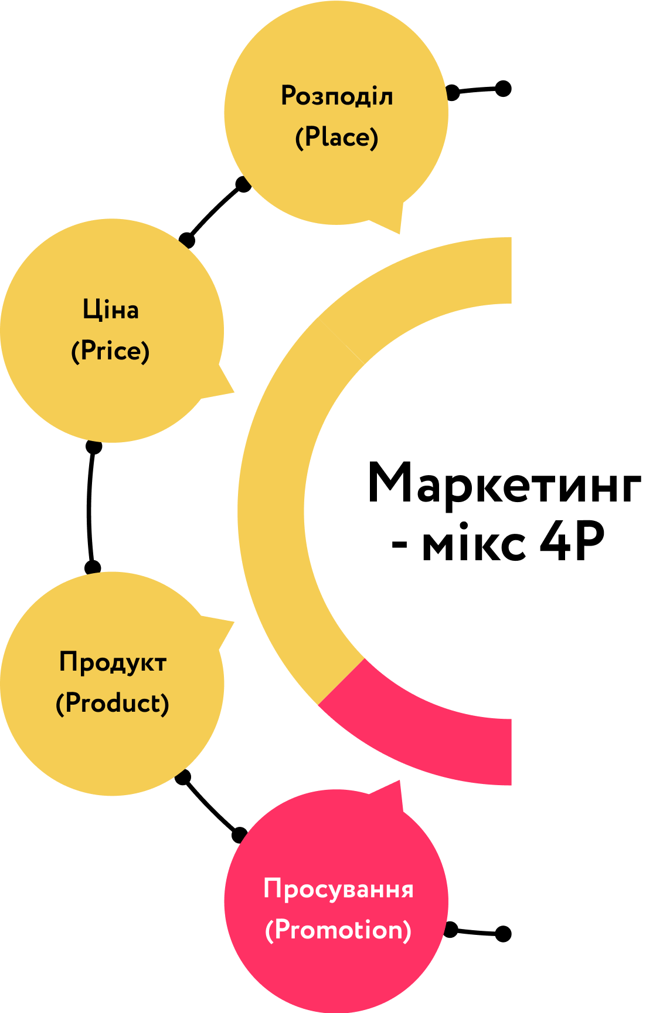
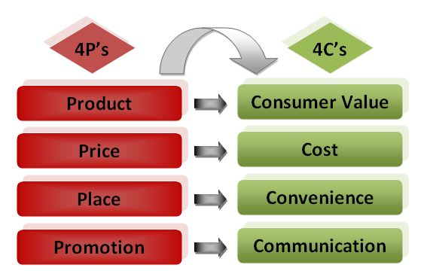
Еволюція маркетингового комплексу
Люди
(people)
Фізичне середовище
(physical environment)
3P
Процес
(process)
Рис.1 Комплекс маркетингу 7p
Рис.2 Комплекс маркетингу 4C

Slide 19
Еволюція маркетингового комплексу
4S
Модель 4S :
Scope + Site + Synergy + System
4S Scope (принаймні охоплюються чотири напрямки: стратегічні та операційні цілі електронної комерції; ідентифікація ринку та його потенціалу, клієнтів; стан розвитку бізнес-моделі до застосування цифрових технологій; стратегічні компетенції електронної комерції для бізнес-моделі)
Site (Web Site, інтерфейсом між компанією та клієнтом)
Synergy (стосується інтеграції Веб-сайту з організаційними економічними процесами)
System (стосується технології, технічних вимог та адміністрування Веб-сайтів)
Scope
Site
Synergy
System
Рис.2 Комплекс маркетингу 4S

Slide 20
«Остаточна теорія маркетинг-міксу: пропозиція для маркетологів та менеджерів»
Педро Мір та Тереза Садаба
На нашу думку, зазначені нові компоненти стосуються і базису системного розвитку відкритих інновацій МСП
Так, аспекти наведених компонентів релевантні, на нашу думку, за наступними характеристиками :
Довговічність
«Perdurable»
Патенти
«Patents»
«Довговічність»: окрім економічної цінності, компанія також повинна створювати соціальну цінність, оскільки важливо вже не тільки те, скільки компанія заробляє, але й те, як вона це робить. Ця компонента відповідальна за соціальну відповідальності, яка набула форми корпоративної соціальної відповідальності, оскільки компанії мають досягають своїх економічних цілей та сприяють суспільному добробуту;
«Минуле часу»: результати дослідження історії успішних брендів підтверджують, що сприйняття спадщини бренду позитивно корелює з довірою до бренду та сприйняттям якості бренду;
«Популярність»: сприйняття бренду вступає в гру, коли ми говоримо про популярність бренду, цінність, яку споживач асоціює з цим брендом. Саме задоволені клієнти стають лояльними;
«Партнери»: відділи маркетингу дуже часто виступають у ролі менеджерів проектів, оскільки вони інтегрують різні дії, роботи та результати від інших агентів, тому партнери мають бути частиною маркетингового комплексу;
«Патенти»: для того, щоб організація була успішною, вона повинна вміти управляти своїми знаннями (кодифікованими, задокументованими, легко відтворюваними та такими, що розповсюджувані), а самі патентні рішення є стратегічними і надають компанії три різні конкурентні переваги: привласнення прибутку, альянси та захист інновацій і стратегічної позиції підприємства в економічній конкуренції.
Партнери
«Partners»
Популярність «Popularity»
Минуле часу
«Past of Time»,

Slide 21
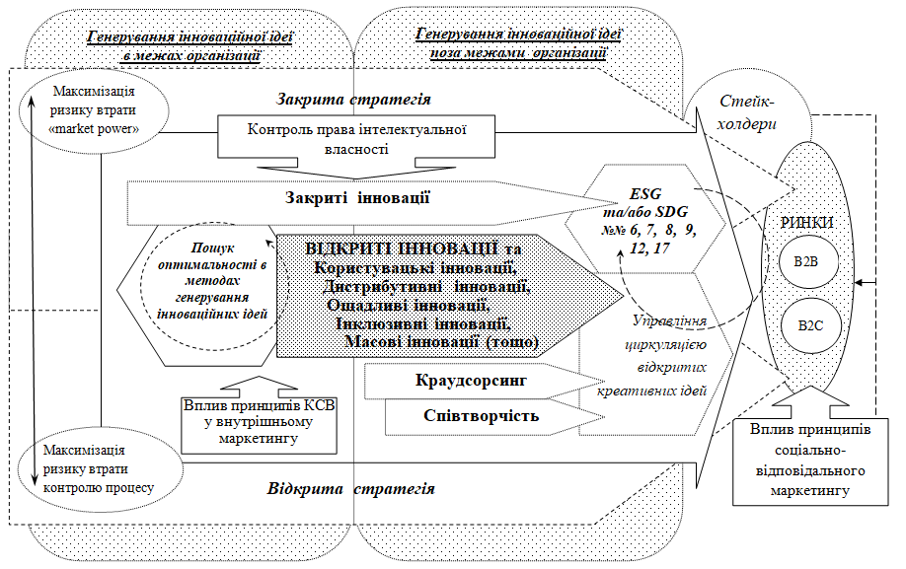

Slide 22
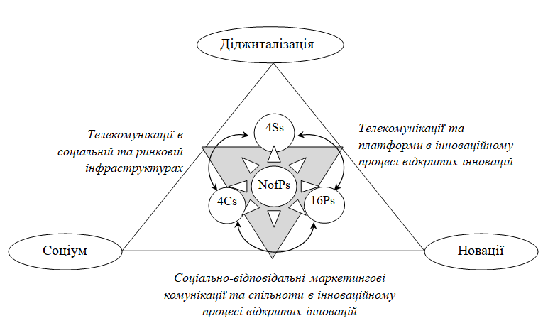
Модель тріангуляції розвитку відкритих інновацій в призмі сучасного маркетингового комплексу МСП, де «NofPs» означає нові (або модифіковані) компоненти маркетингового комплексу

Slide 23
Дякую за увагу!

